Slide 1
Cinétique et Catalyse
Niveau : Lycée
Pré-requis :
Notion d’équilibre
Loi de Beer Lambert, absorbance, suivi spectrophotométrique
Réactions d’oxydo-réduction
Fonctions mathématiques exponentielle et logarithme
Dérivée, équations différentielles du première ordre

Slide 2
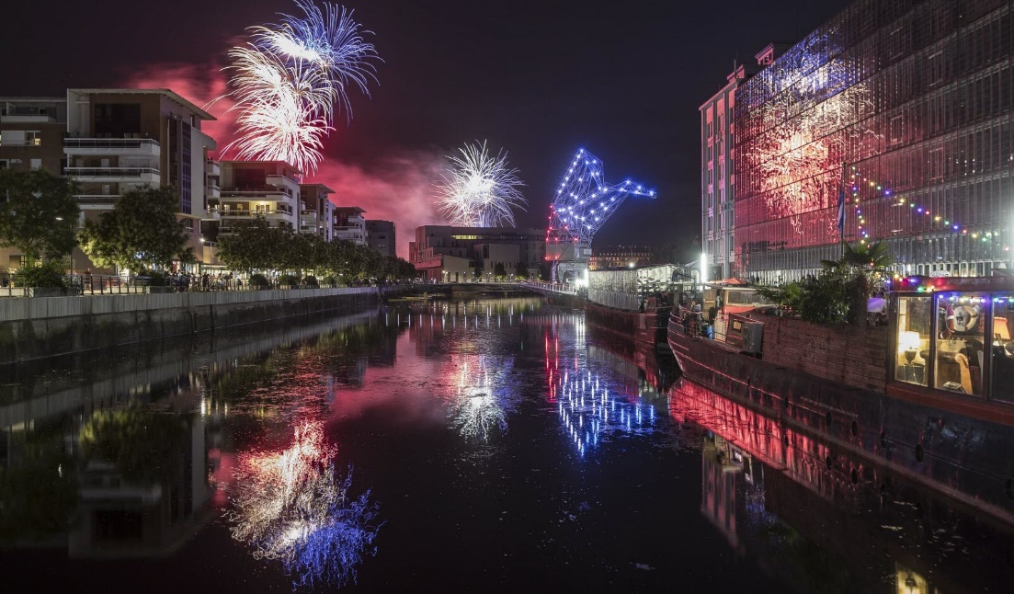
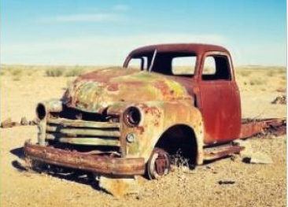
T ∼ 0.1 s
T ∼ 1 semaine
T ∼ Qq jours/années

Slide 3
Temps de demi réaction
[réactif]
$${\text{[}\text{r}\text{é}\text{actif}\text{]}}_{0}$$
t (s)

Slide 4
Temps de demi réaction
[réactif]
$${\text{[}\text{r}\text{é}\text{actif}\text{]}}_{0}$$
t (s)

Slide 5
Temps de demi réaction
[réactif]
$${\text{[}\text{r}\text{é}\text{actif}\text{]}}_{0}$$
$$\frac{{\text{[}\text{r}\text{é}\text{actif}\text{]}}_{0}}{2}$$
t (s)

Slide 6
Temps de demi réaction
[réactif]
$${\text{[}\text{r}\text{é}\text{actif}\text{]}}_{0}$$
$$\frac{{\text{[}\text{r}\text{é}\text{actif}\text{]}}_{0}}{2}$$
t (s)
$$t_{1/2}$$

Slide 7
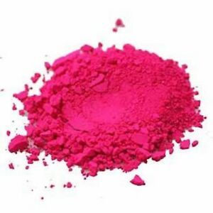
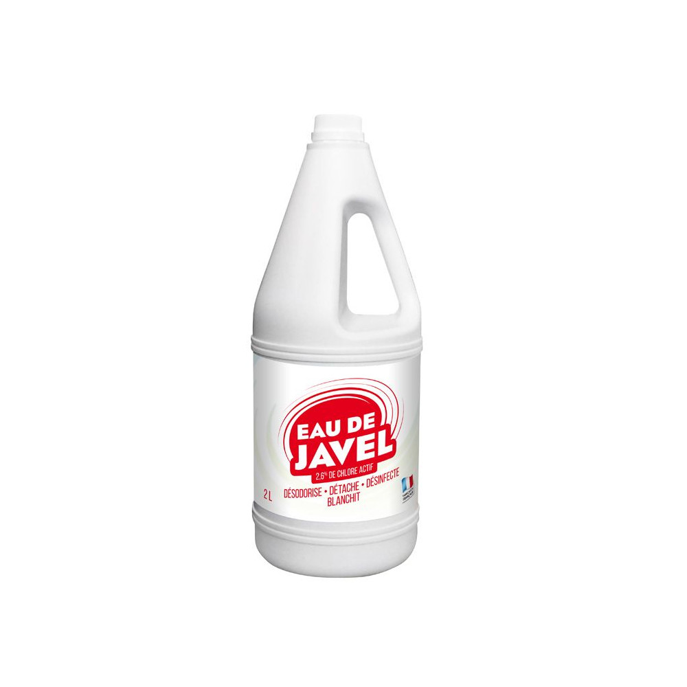
Réaction de décoloration de l’érythrosine B
$${ClO}_{(aq)}^{−} + E → F$$

Slide 8
Suivi cinétique de la décoloration de l’érythrosine B
Loi de Beer Lambert
$$A=l ε^{λ} \left[E\right]$$

Slide 9
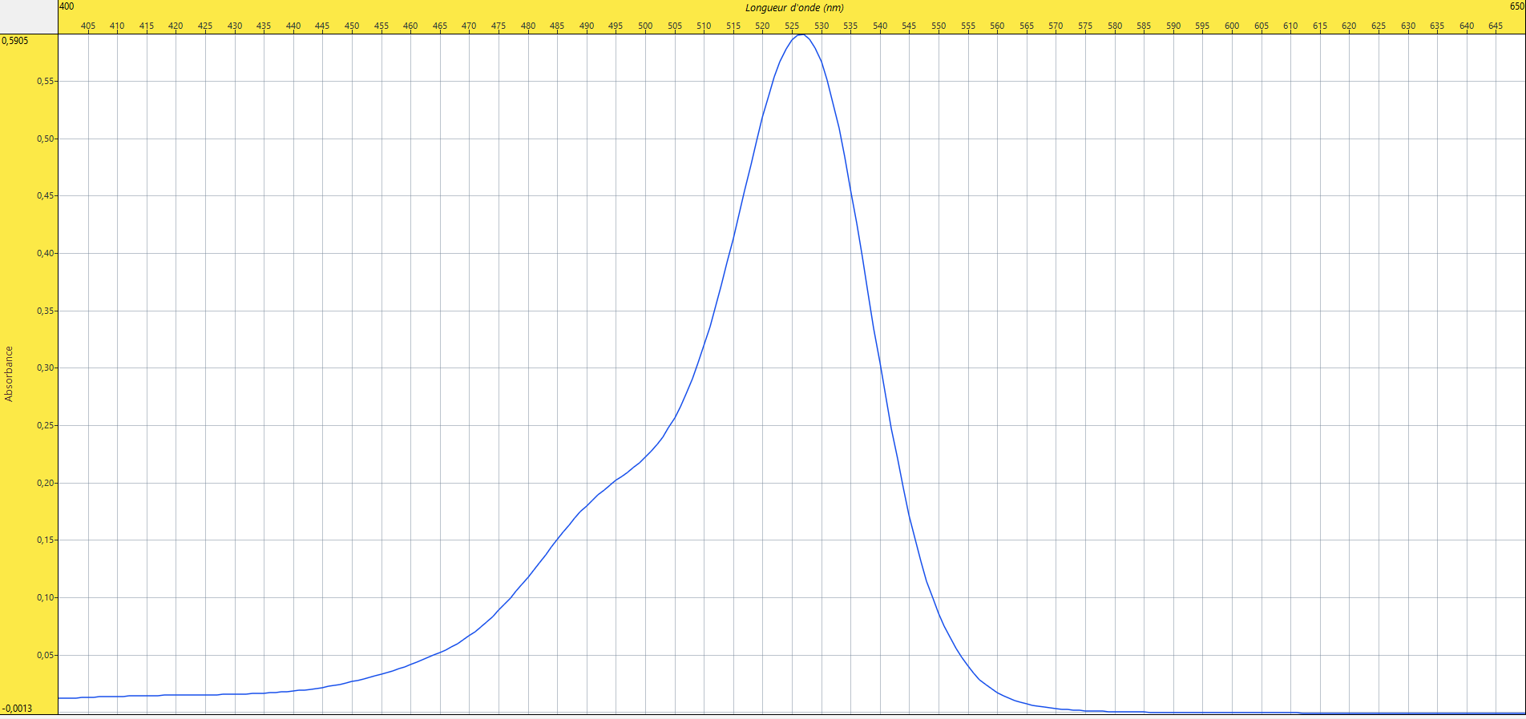
Suivi cinétique de la décoloration de l’érythrosine B
Spectre UV-visible de l’érythrosine B
$$λ_{max}=525 nm$$

Slide 10
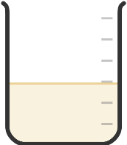
Suivi cinétique de la décoloration de l’érythrosine B
12 mL d’eau de Javel
[ClO⁻]= 2,19 mol/L
+
8 mL d’eau distillée

Slide 11
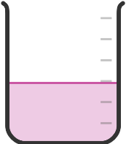
Suivi cinétique de la décoloration de l’érythrosine B
12 mL d’eau de Javel
[ClO⁻]= 2,19 mol/L
+
8 mL d’eau distillée
10 mL d’une solution d’érythrosine B
${\left[E\right]}_{0}$

Slide 12
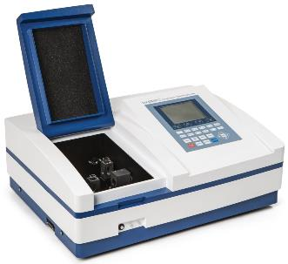
Suivi cinétique de la décoloration de l’érythrosine B
12 mL d’eau de Javel
[ClO⁻]= 2,19 mol/L
+
8 mL d’eau distillée
10 mL d’une solution d’érythrosine B
${\left[E\right]}_{0}$
A(t)
Très rapidement

Slide 13
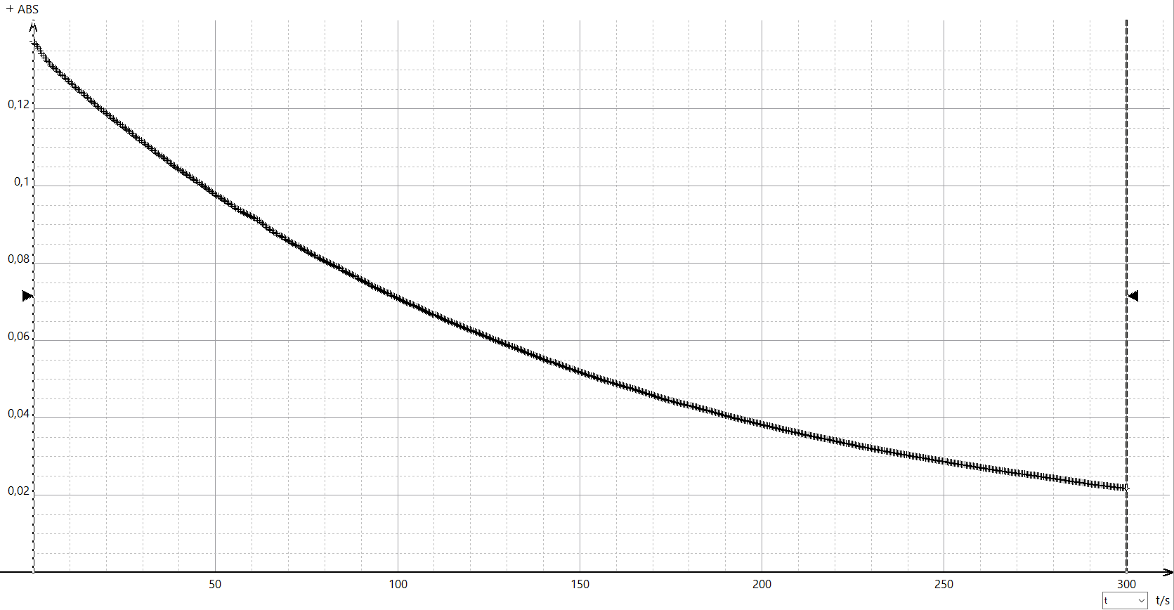
Suivi cinétique de la décoloration de l’érythrosine B

Slide 14
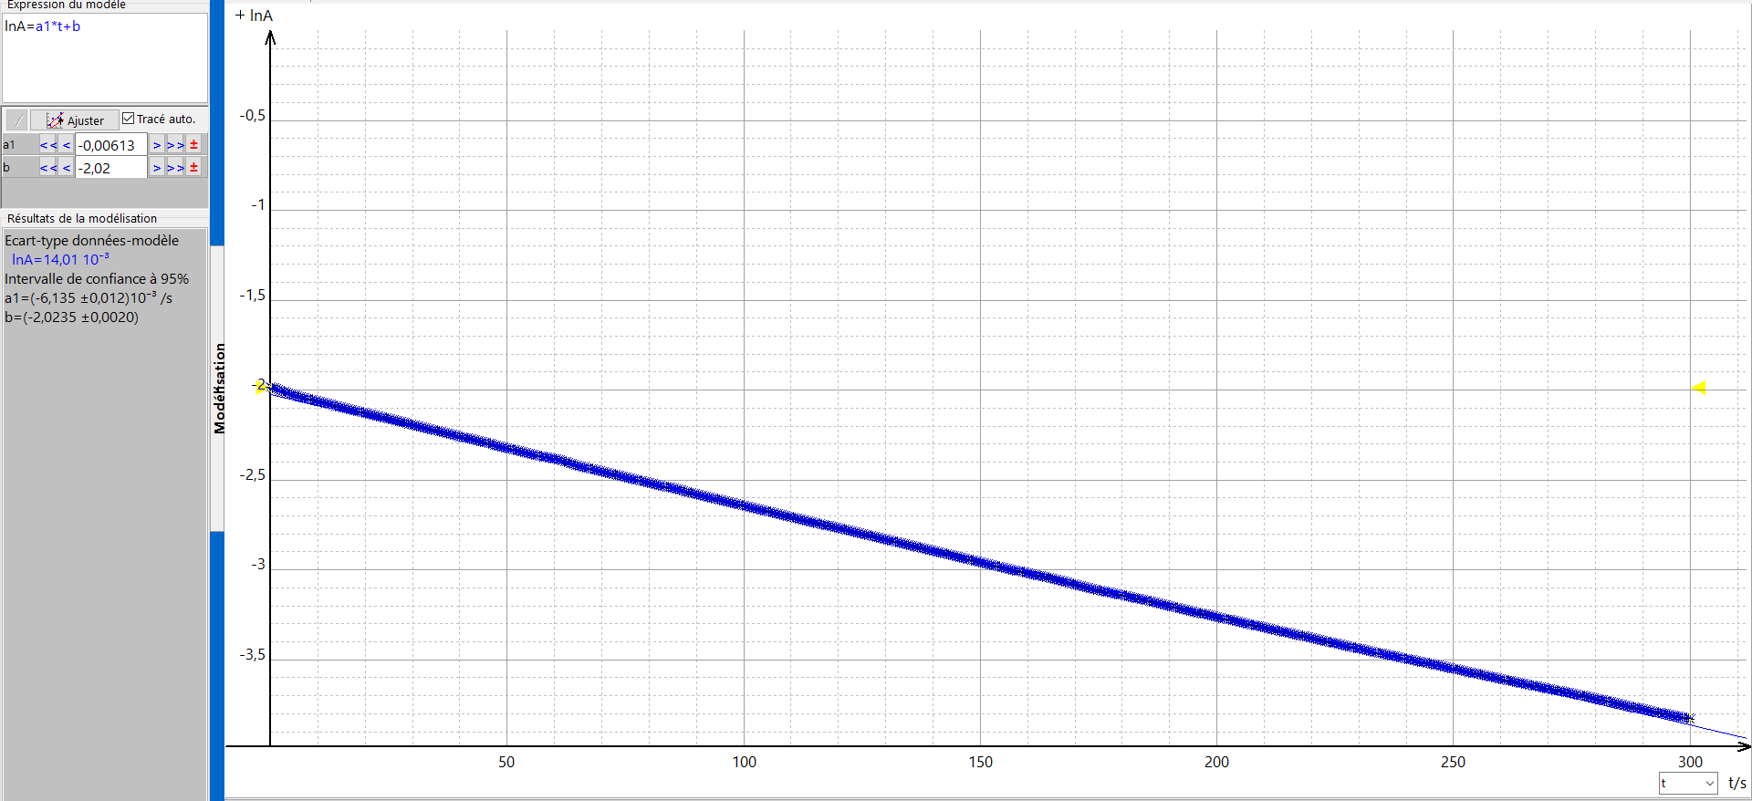
Suivi cinétique de la décoloration de l’érythrosine B
Droite obtenue

Slide 15
Suivi cinétique de la décoloration de l’érythrosine B
Méthode :
1) On suppose un ordre de la réaction par rapport au réactif
→ Ordre 1 par rapport à l’érythrosine
2) On en déduit la forme attendue de l’évolution de la concentration du réactif
→ $\left[E\right](t)= {\left[E\right]}_{0}{ e}^{−kt}$
3) On réécrit cela en faisant intervenir la grandeur mesurée
→ $A=l ε^{λ} \left[E\right]$ donc $A\left(t\right)= A_{0} e^{−kt}$
4) On se ramène à l’équation d’une droite
→ $\ln\left(A\left(t\right)\right)=\ln\left(A_{0}\right)−kt$
5) On identifie les coefficients

Slide 16
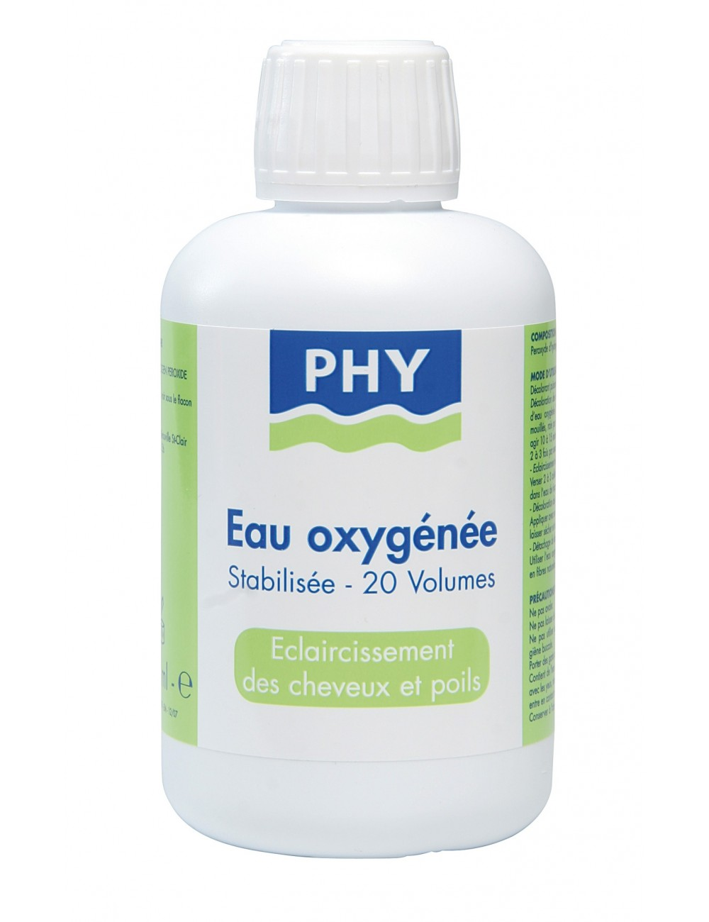
Mise en évidence expérimentale
Dismutation de l’eau oxygénée
$$H_{2}O_{2(aq)}= O_{2(g)}+ H_{2}O_{(l)}$$

Slide 17
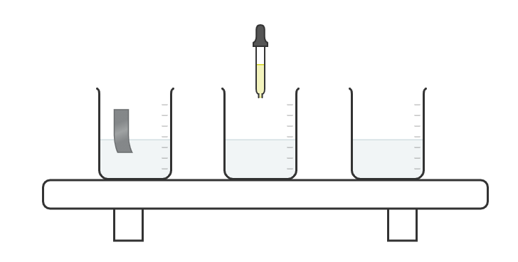
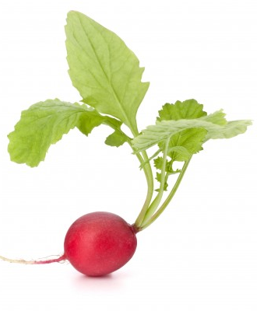
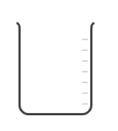
Mise en évidence expérimentale
Platine
Solution de ${Fe}_{(aq)}^{3+}$
Radis
Eau oxygénée 110 vol

Slide 18
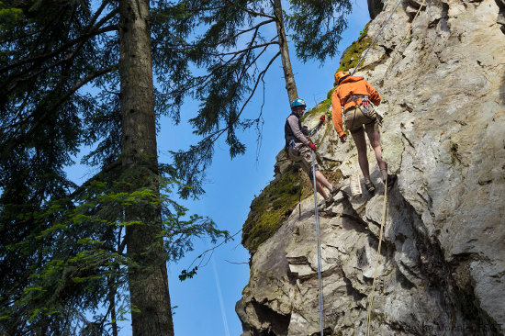
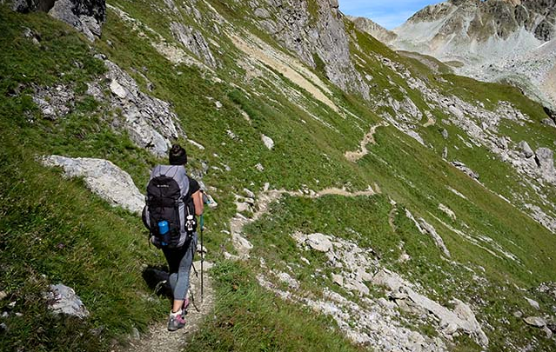
Action d’un catalyseur
Energie potentielle
1
1
2
2
Réactifs
Produits
Distance intermoléculaire

